Slide 1

Le nutriscore pour les rayons métiers
Une application au service de la santé publique

Slide 2
Sommaire
Rappel de la demande
Définition des termes importants
Problématique
Idée d’application
Nettoyage des données
Exploration des données
Résultat

Slide 3
Rappel de la demande
L'agence "Santé publique France" a lancé un appel à projets pour trouver des idées innovantes d’applications en lien avec l'alimentation. Vous souhaitez y participer et proposer une idée d’application. Pour cela il faut:
1) Traiter le jeu de données.
2) Produire des visualisations, Effectuer une analyse univariée.
3) Confirmer ou infirmer les hypothèses à l’aide d’une analyse multivariée.
4) Justifier votre idée d’application.
5) Rédiger un rapport d’exploration.

Slide 4
Définitions importantes
Nutri Score ( Nutri-Grade)
PNNS-Group, Norme de l’OMS

Slide 5
Définitions importantes
Nutri-Score (Nutri- Grade)
PNNS-Group
Norme de l’OMS
Le Nutri-score est un système d’étiquetage nutritionnel à cinq niveaux, allant de A à E et du vert au rouge( Nutri Grade), placé sur le devant des emballages alimentaires, établi en fonction de la valeur nutritionnelle d'un produit alimentaire. Les éléments défavorables au score sont les calories pour 100g, les teneurs en sucre, en graisses, en sel. Les éléments favorables au score sont les teneurs en fruits, légumes, fibres, protéines.
Le PNNS (Programme National Sécurité Santé) est une politique nutritionnelle de santé publique. Son objectif est de faire valoir l’importance d’une bonne alimentation dans la vie de tous les jours. Pour cela quatre grands plans d’actions ont été mis en place. La prévention nutritionnelle, le dépistage des troubles nutritionnels, la mise en place de mesure pour les populations spécifiques (âgées, défavorisées), le développement de programmes locaux
L’apport en calories doit être adapté à la dépense énergétique. Les graisses ne devraient pas dépasser 30 % de l’apport énergétique total. Les apports en sucres libres à moins de 5% à 10 % des apports énergétiques totaux. La consommation de sel à moins de 5 g par jour (ce qui correspond à un apport de sodium inférieur à 2 g par jour).

Slide 6
Problématique
01
Créer une application du nutriscore
03
Cibler des données précises pour l’application
02
Utiliser des données fournies pour la développer
04
Tester la possibilité de la mise en place

Slide 7
Idée d’application
Parce que manger sainement ne doit pas être une contrainte.

Slide 8
Mettre en place un nutriscore dans les rayons métiers des magasins (traiteur, sandwicherie)
Lorsqu’on reçoit quelqu’un qui fait attention, par choix, ou par raison médicale, cela peut devenir un casse tête de commander des plats, ou de faire appel à un traiteur,

Slide 9



Comment faire?
Mettre en place un QR code dans le rayon sur les produits élaborés sur place, ou dans le catalogue les proposant à la commande. Cela faciliterait le choix, et la compréhension des produits faits sur place

Slide 10
“Une fois l’idée trouvée plus qu’à trouver les bonnes données.”
—Someone Famous

Slide 11
Nettoyage des données
01

Slide 12
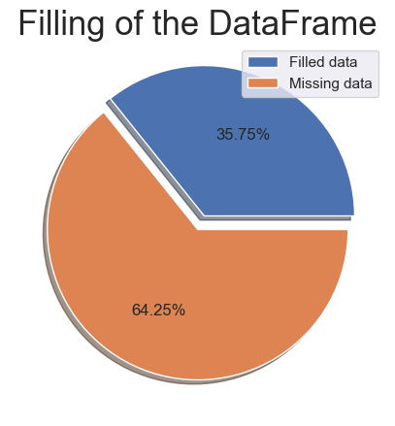
01
Les données de départ
162 colonnes et 320772 lignes, 65% de données manquantes

Slide 13
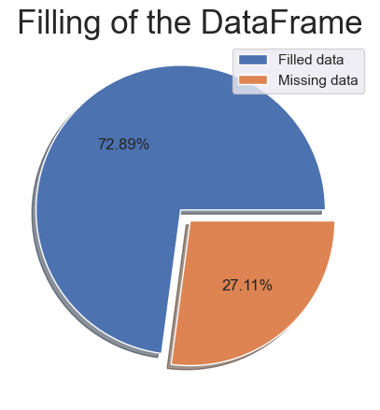
Création d’un dataframe pour la problématique
19 colonnes et 61911 lignes, 27% de données manquantes, les colonnes nous permettant de répondre à la problématique sont gardées, pnns-group, le nutriscore, celles liées au sucre, sel, gras.

Slide 14
Affinage avant traitement
Suppression des colonnes vides, suppression des lignes ne contenant pas de nutri-score, ou de nutri-grade. Choix de se limiter à la France car les normes diffèrent selon le pays. Suppression des valeurs inférieures à 0 et supérieures à 100

Slide 15
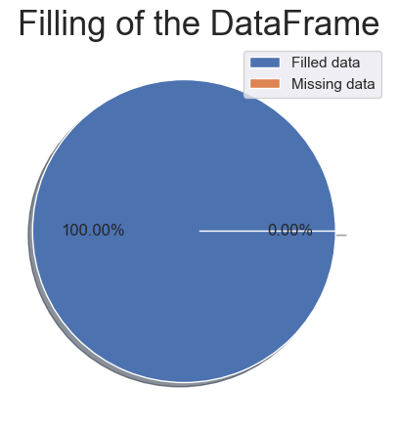
Remplissage des données manquantes
Utilisation d’un knn (apprentissage supervisé non paramétrique, qui utilise la proximité pour effectuer des classifications ou des prédictions sur le regroupement d'un point de données individuel.) pour déduire les valeurs manquantes et remplir le dataframe

Slide 16
Exploration des données
02

Slide 17
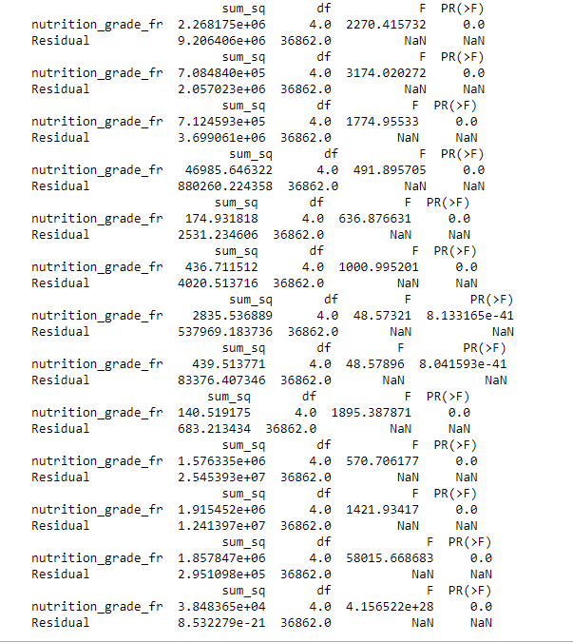
Anova
L'analyse de la variance (ANOVA) univariée est une méthode statistique permettant de comparer des moyennes de trois groupes ou plus.
L'ANOVA univariée est généralement utilisée lorsque l'on a une seule variable indépendante, ou facteur, et que l'objectif est de vérifier si des variations, ou des niveaux différents de ce facteur ont un effet mesurable sur une variable dépendante.

Slide 18
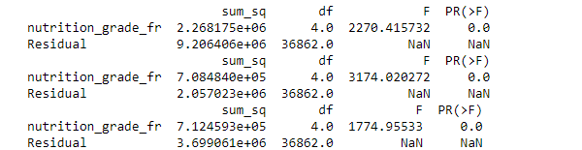
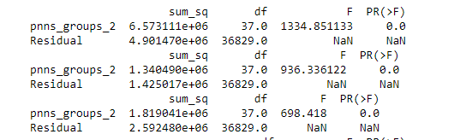
Anova

Slide 19
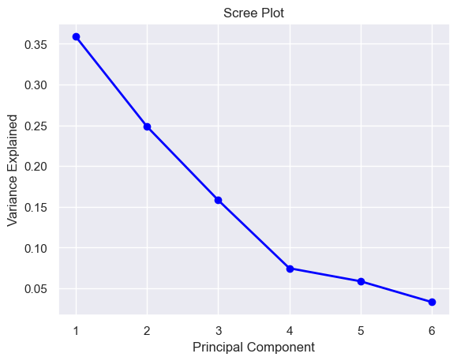
ACP
l’ACP est une méthode bien connue de réduction de dimension qui va permettre de transformer des variables très corrélées en nouvelles variables décorrélées les unes des autres.
Le principe est simple : Il s’agit en fait de résumer l’information qui est contenue dans une large base de données en un certain nombre de variables synthétiques appelées : Composantes principales.
L’idée est ensuite de pouvoir projeter ces données sur l’hyperplan le plus proche afin d’avoir une représentation simple de nos données. Évidemment, qui dit réduction de dimension dit perte d’informations. C’est là tout l’enjeu que représente une Analyse en Composantes principales. Il faut pouvoir réduire la dimension de nos données tout en conservant un maximum d’informations.

Slide 20
ACP

Slide 21
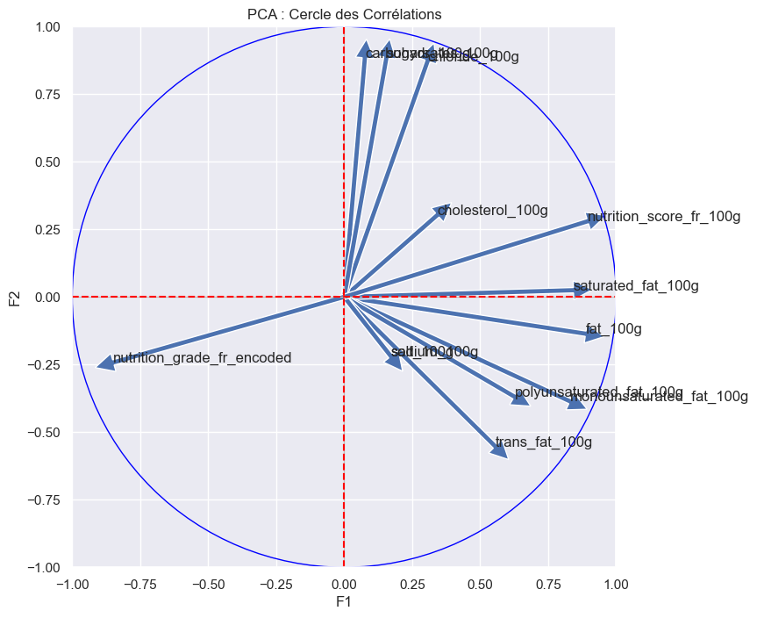
Cercle de corrélation
Le cercle permet de voir la corrélation ou la liaison entre les variables. Cela regroupe les variables corrélées entre elle, mais également corrélées négativement avec d’autres

Slide 22
Cercle de corrélation

Slide 23
Vérification
Les données ne suivent pas une loi normale, car le K2 d’Agostino, et le Test de Kolmogorov-Smirnov, ont un résultat non significatif. Cela ne gène pas en soit l’analyse. Mais oblige à prendre les résultats en compte dans le cas de certaines analyses.

Slide 24
Résultats
03
Que ressortir des données?

Slide 25
01
Sucre
Les produits en contenant beaucoup ne sont jamais en A. Il faut néanmoins distinguer les sucres libres , les sucres raffinés, des sucres naturels.

Slide 26
02
Sel
Les produits en contenant beaucoup ne sont jamais en A. Les seuils recommandés sont souvent dépassés.

Slide 27
03
Gras
Le gras n’impacte pas la lettre A du nutri-score. Le gras-trans est interdit depuis 2018, mais est toujours présent dans des produits.

Slide 28
04
Conclusion
Pour que l’indication du nutri-score soit vraiment performante, il faut affiner individuellement les autres variables qu’on veut mettre en avant. Mais les données réagissent bien au changement et donc le nutri-score et le nutri-grade attribué sont assez fiables.

Slide 29
Préconisations
Le nutri-score et le nutri-grade restent de bons indicateurs, mais les taux de sel, sucre, gras saturés sont difficilement lisibles, il faut donc faire évoluer ou créer un affichage les rendant plus faciles à aborder. C’est donc l’intérêt de les mettre de façon plus claire via le QR code pour les produits fabriqués dans les rayons métiers. L’apport énergétique variant d’un individu à un autre, il peut être intéressant de fixer la norme en fonction du maximum journalier que l’OMS recommande.

Slide 30
Merci pour votre écoute

